Slide 1


BÀI 8
ẤN ĐỘ CỔ ĐẠI

Slide 2


III.
Những thành tựu văn hoá tiêu biểu

Slide 3

3. Những thành tựu văn hoá tiêu biểu
Kĩ thuật mảnh ghép
Chữ viết, văn học, tôn giáo.
Kiến trúc, lịch pháp, toán học.
Nhóm 1,2,3,4
Nhóm 5,6,7,8
Note: Em hãy kể tên các thành tựu văn hoá tiêu biểu của Ấn Độ cổ đại.

Slide 4
3. Những thành tựu văn hoá tiêu biểu
Tôn giáo
Văn học
Chữ viết
Đạo Bà La Môn, đạo Phật
Sử thi Ma-ha-bha-ra-ta và Ra-ma-y-a-na.
Chữ Phạn.
Kiến trúc
Lịch pháp
Toán học
Cột đá A-sô-ca và đại bảo tháp San-chi
Làm ra lịch.
Hệ số có 10 chữ số, đặc biệt là giá trị của số 0

Slide 5
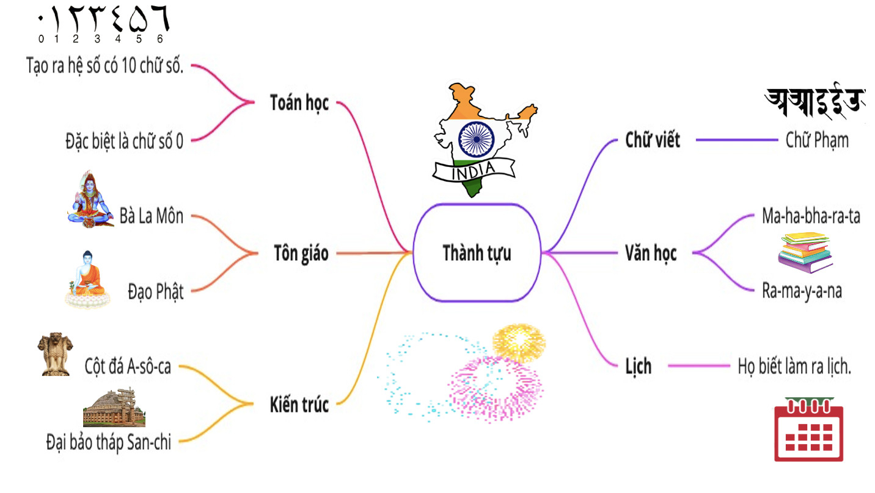

Slide 6
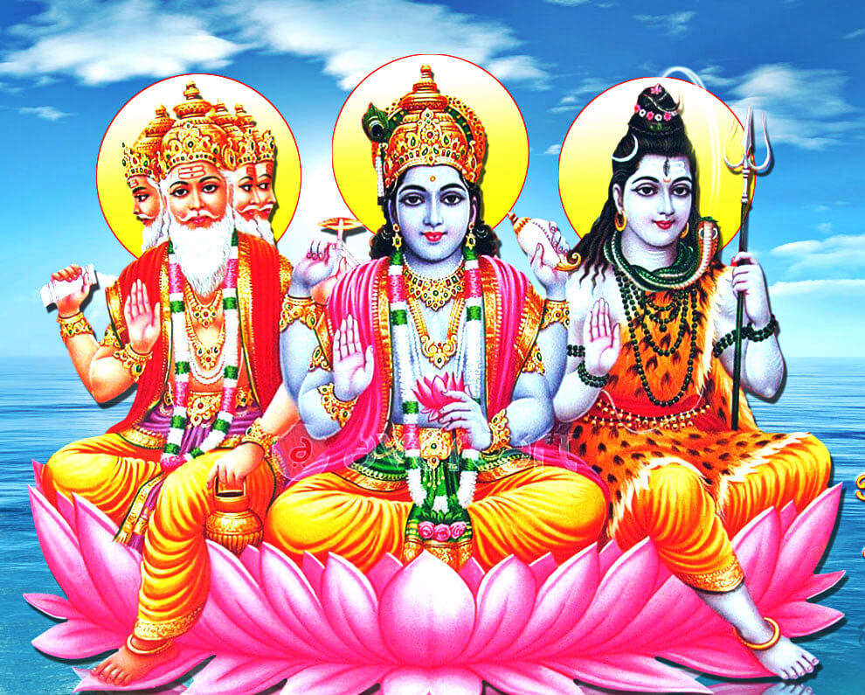
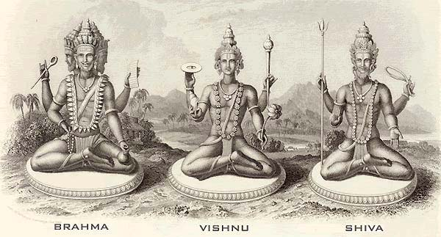
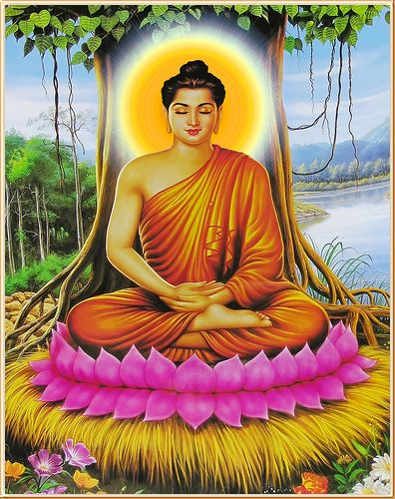
Tôn giáo

Slide 7
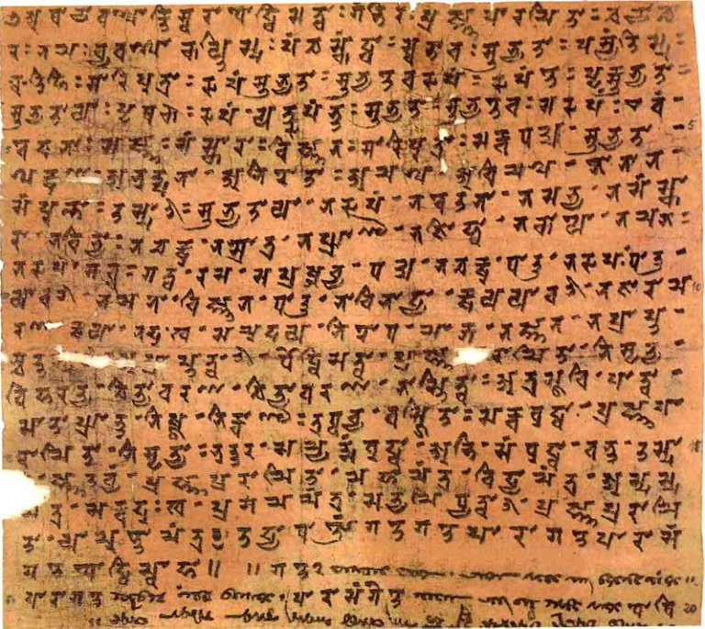
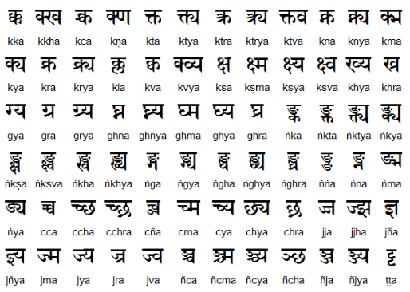
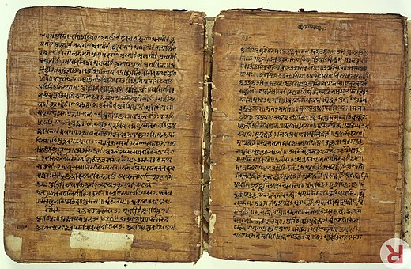
Chữ viết

Slide 8

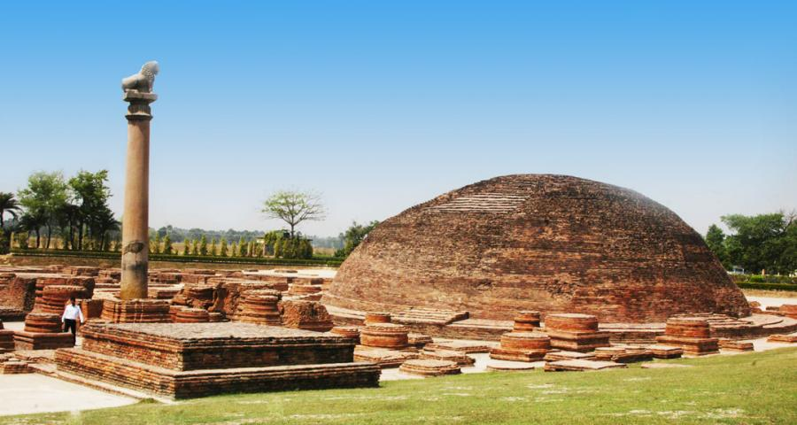
Cột đá A-sô-ca

Slide 9
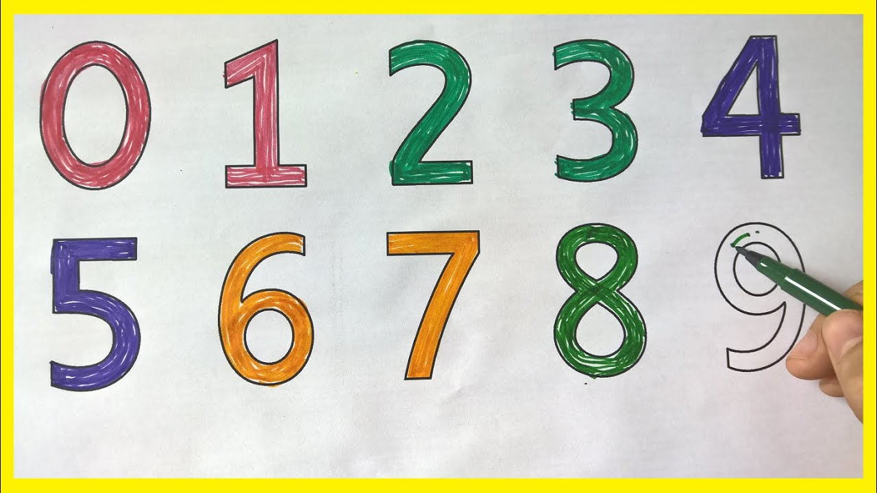
Vận dụng: Quan sát hình ảnh dưới đây, hãy cho biết việc người Ấn Độ sáng tạo ra các chữ số có ý nghĩa như thế nào? Vì sao việc sáng tạo ra chữ số 0 lại được xem là quan trọng nhất?

Slide 10
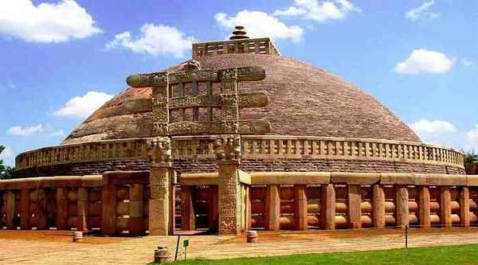
Đại bảo tháp San-chi

Slide 11
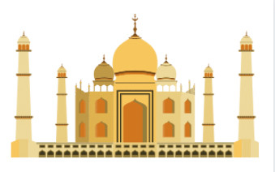
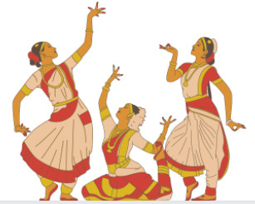

Em ấn tượng nhất với thành tựu nào của nến văn minh Ấn Độ cổ đại? Vì sao?

Slide 12



B.
LUYỆN TẬP, VẬN DỤNG

Slide 13

LUYỆN TẬP

Slide 14

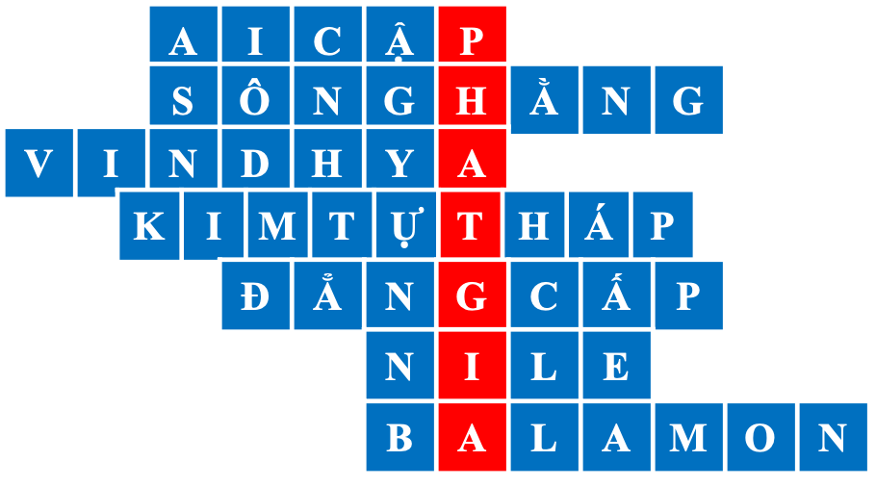
Từ khóa
TRÒ CHƠI Ô CHỮ
Câu 1
Câu 2
Câu 3
Câu 4
Câu 5
Câu 6
Câu 7
Câu 8
S | O | K | H | O | N | G
Câu 1: Đất nước được xem là tặng phẩm của sông Nin? (5 chữ cái)
Câu 2: Con sông linh thiêng của người Ấn Độ?
(8 chữ cái)
Câu 3: Dãy núi chia đội Ấn Độ thành hai miền Nam Bắc? (7 chữ cái)
Câu 4: Di sản văn hóa thế giới cổ đại duy nhất còn nguyên vẹn đến ngày nay? (9 chữ cái)
Câu 5: Chế độ xã hội cổ truyền khắc nghiệt của Ấn Độ gắn với Bà La Môn giáo? (7 chữ cái)
Câu 6: Dòng sông là trái tim của Ai Cập?
(4 chữ cái)
Câu 7: Tôn giáo cổ xưa nhất của Ấn Độ ra đời từ thiên niên ki I TCN? (7 chữ cái)
Câu 8: Chữ số đặc biệt nhất trong dãy số tự nhiên của Ấn Độ? (7 chữ cái)

Slide 15

VẬN DỤNG
Thực hiện dự án” Hành trình kết nối di sản”. Em hãy lựa chọn một di sản văn hóa của Việt Nam chịu ảnh hưởng từ nền văn minh Ấn Độ và trình bày những giá trị đặc sắc của di sản đó.

Slide 16


